Slide 3
Н И Р А Д О

Slide 4
Восстанови пословицы:
Родина – мать, Родине служить.
Жить - , умей за неё постоять.
Человек без Родины, там и пригодится.
Где кто родится, что соловей без песни.

Slide 5
Армизонский район образован 12 ноября 1923 года в составе Ишимского округа Уральской области

Slide 6
Определите площадь Армизонского района.
(Если мы его представим в виде прямоугольника)
Длина равна 1036 км, а ширина 3 км.

Slide 7
Определите, на каком расстоянии друг от друга расположен центр области- г. Тюмень и с. Армизонское, если школьный автобус движется в город Тюмень 5 часов со скоростью 46 км.ч

Slide 10
Герб Армизонского района

Slide 11
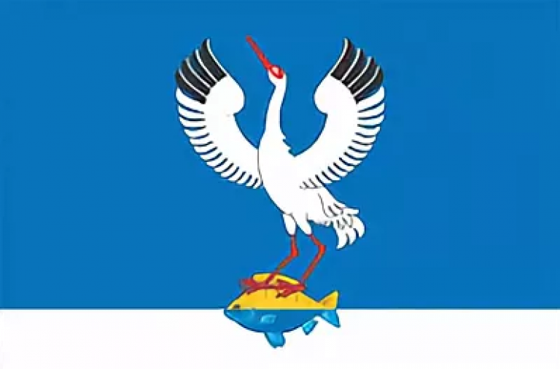
Флаг Армизонского района

Slide 12
Глава Армизонского муниципального района, возглавляющий администрацию Армизонского муниципального района – Золотухин Евгений Михайлович

Slide 13
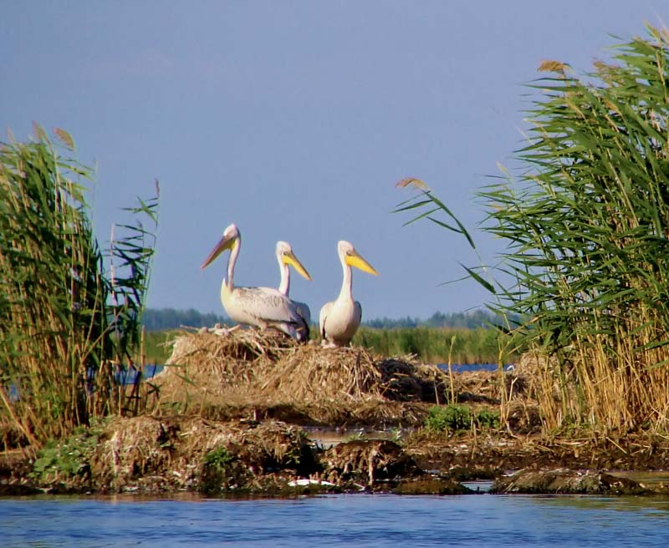

Slide 14
Какой вы хотите видеть свою малую Родину?

